Slide 1

О работе службы строительного надзора и жилищного контроля Красноярского края с обращениями граждан, юридических лиц и индивидуальных предпринимателей
Одним из приоритетных направлений в деятельности службы строительного надзора и жилищного контроля Красноярского края (далее – Служба) является работа с обращениями граждан.
Сотрудники Службы в работе с обращениями граждан руководствуются Федеральным законом от 02.05.2006 № 59-ФЗ "О порядке рассмотрения обращений граждан Российской Федерации", Положением о Службе, утвержденным постановлением Правительства Красноярского края от 03.04.2012 № 143-п.

Slide 2
Общая статистика обращений граждан
Количество обращений граждан по годам
За I полугодие 2023 года в Службу поступило 9601 обращение граждан, что на 25% больше, чем за аналогичный период 2022 года
Из них:
Письменных – 3650;
Поступивших по системам электронного документооборота – 5157;
Единое окно цифровой обратной связи – 794.

Slide 3
Источники поступления обращений граждан в Службу
за I полугодие 2023 года
5016
155
1466
198
9601
788
359
431
794

Slide 4
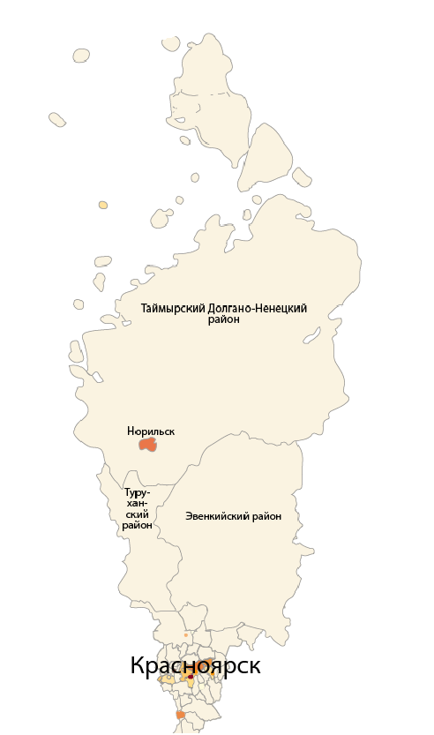
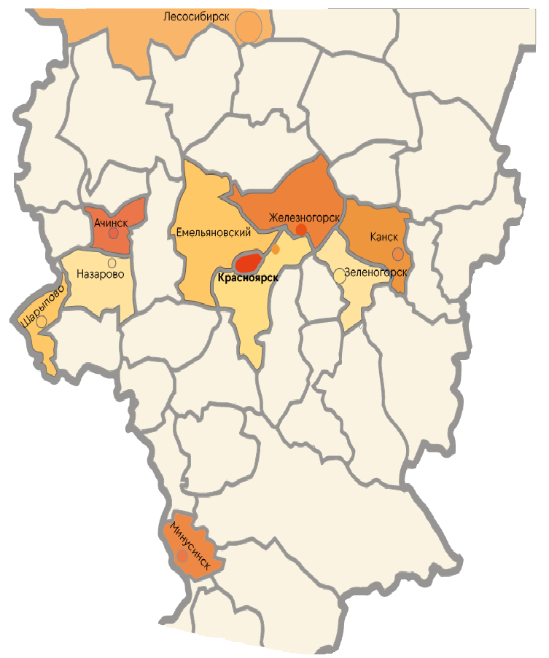
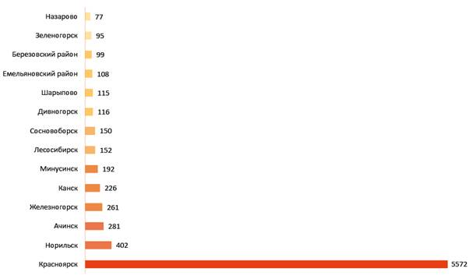
Активность населения Красноярского края
Муниципальные образования, от жителей которых обращения поступали в Службу чаще

Slide 5
Причины, способствующие обращениям граждан и организаций в Службу за I полугодие 2023 года.
неудовлетворительное содержание общего имущества в МКД, несвоевременное выполнение заявок
отсутствие отопления, предоставление отопления с перебоями, низкая температура в жилом помещении, ненадлежащее содержании системы отопления
увеличение тарифов в декабре 2022 года за коммунальные услуги, несогласие с начислением платы за коммунальные услуги
перерасчеты, произведенные управляющими организациями за коммунальные ресурсы в целях содержания общего имущества (далее – СОИ), в многоквартирных домах, в которых установлены общедомовые прибора учета коммунальных ресурсов, расчет производился исходя из норматива потребления коммунальные ресурсы в целях СОИ, поскольку собственниками помещений в многоквартирных домах решения о расчете СОИ по фактическим показаниям приборов учета не принимались
в I квартале перерасчеты платы за электроснабжение в ПАО «Красноярскэнергосбыт» из-за несвоевременной передачи сетевыми организациями объема электроэнергии, либо передача объемов электроэнергии не соответствующего показаниям индивидуальных приборов учета по состоянию на 25 число расчетного месяца и не равному календарному месяцу, при этом в отдельные расчетные периоды социальная норма электроэнергии учитывается в неполном объеме
возможная фальсификация официальных документов, составленных при приведении общего собрания собственников помещений МКД, протоколов общих собраний
частая смена управляющих компаний для управления многоквартирными домами порождает социальную напряженность населения, связанную с искажением волеизъявления собственников помещений, при наличии фальсификации подписей в решениях граждан, принимавших участие в общих собраниях, а также в последствии, влекущая к снижению качества управления жилищным фондом в целом
необходимость устранения строительных недостатков, выявленных в процессе эксплуатации объекта капитального строительства
недовольство строительными работами или процессами организации строительного производства

Slide 6
Структура вопросов, поставленных в обращениях граждан,
поступивших в Службу за I полугодие 2023 года в сравнении с I полугодием 2022 года

Slide 7
Структура основных вопросов в обращениях граждан, поступивших в Службу за I полугодие 2023 года, по содержанию общего имущества

Slide 8
Структура основных вопросов в обращениях граждан, поступивших в Службу за I полугодие 2023 года, по предоставлению коммунальных услуг

Slide 9
Структура основных вопросов в обращениях граждан, поступивших в Службу за I полугодие 2023 года, по начислению платы за жилищные и коммунальные услуги

Slide 10
Количество обращений граждан, поступивших в территориальные подразделения Службы за I полугодие 2023 года,
по сравнению с I полугодием 2022 года
Из общего числа обращений граждан за I полугодие 2023 года в территориальные подразделения Службы поступило 2640 обращений граждан, что на 4,7% меньше, чем за аналогичный период 2022 года.

Slide 11
Количество обращений граждан, поступивших в Службу по Центральной группе районов Красноярского края
за I полугодие 2023 года, в сравнении с I полугодием 2022 года

Slide 12
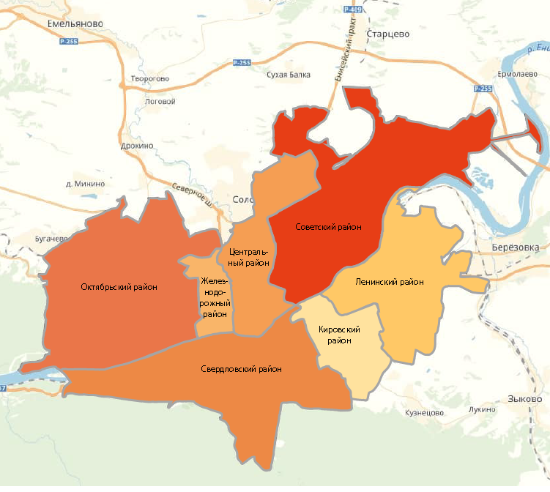

Активность граждан по районам г. Красноярска
Основные вопросы, по которым поступило наибольшее количество обращений от граждан г. Красноярска
Неправомерное начисление платы за коммунальные услуги
21,7%
Ненадлежащее содержание подъездов
13,2 %
Ненадлежащее содержание придомовой территории
12,6%
Фальсификация, ФХД, ознакомление с документами, порядок проведения ОСС
11%
Ненадлежащее содержание конструктивных элементов здания
6,7%
Отсутствие отопления, предоставление отопления с перебоями, низкая температура в жилых помещениях
6,4%
Ненадлежащее содержание крыш, кровель, чердачных помещений
6,4%
Неправомерное начисление платы за содержание: завышен размер платы
5,3%

Slide 13
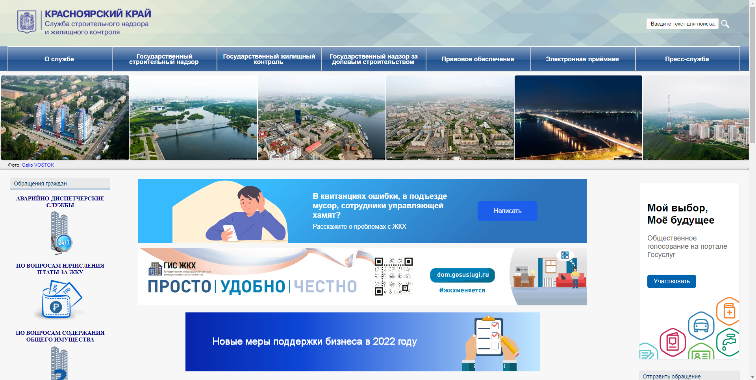
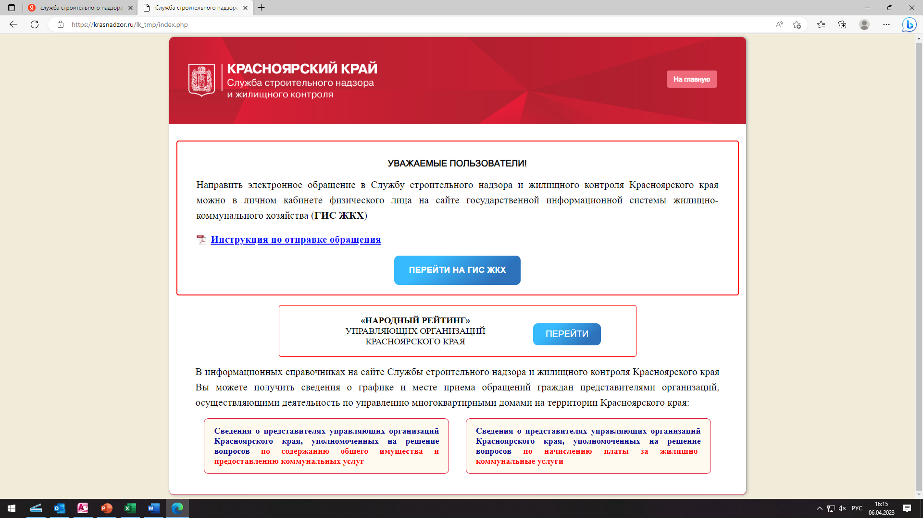

Размещение в СМИ информации о порядке работы с обращениями граждан и другой актуальной информации
В Службе отработана система оперативного взаимодействия со средствами массовой информации, регулярного освещения деятельности службы на страницах газет, журналов, радио и телевидении.
Официальный сайт Службы расположен в сети Интернет по адресу: http://www.krasnadzor.ru.
«Электронная приемная» официального сайта службы содержит информацию о том, как обратиться в службу, график приема граждан, требования к письменному обращению граждан, обзор обращений граждан. Ответственные лица Службы обеспечивают своевременное предоставление и обновление информации для размещения на официальном сайте.
За I полугодие 2023 года в средствах массовой информации размещено 179 публикации и других журналистских материалов в целях доведения до населения общественно важной информации, также дополнительно размещена информация на официальном сайте Службы в количестве 168 публикации.
Службой создан телеграм-канал https://t.me/krasnadzor с количеством подписчиков более 2190 человек, где размещено 537 публикаций.
На странице Службы в «Вконтакте», размещено 46 публикаций.

Slide 14

Личный прием граждан
Ежемесячно руководитель, заместители, руководители структурных подразделений Службы и начальники отделов ведут личный прием граждан.
Руководителем Службы за пер полугодие принято принято 69 граждан, руководителями территориальных подразделений Службы принято 325 граждан.
В период рабочих поездок в муниципальные образования края принято 24 граждана.
Служба на постоянной основе участвует в днях бесплатной юридической помощи, проводимой Красноярским региональным отделением Общероссийской общественной организации «Ассоциация юристов России». За I полугодие 2023 года принято 49 граждан.
В I полугодии 2023 году Служба участвовала в неделях приемов граждан по вопросам жилищного-коммунального хозяйства, организованной Региональной общественной приемной Председателя Всероссийской политической партии «Единая Россия» Д.А.Медведева, было принято 5 граждан.
Служба участвовала в мероприятиях управления по работе с обращениями граждан - общественной приемной Губернатора края. В мобильной приемной Губернатора края принято 39 граждан.
В первом квартале Служба принимала участие в выставке «Строительство и Архитектура», в рамках которой была организована консультативная площадка. Проконсультировано 28 граждан и 2 юридических лица.

Slide 15
Итоги за I полугодие 2023 года
рассмотрено 9601 обращение граждан
По результатам рассмотрения обращений граждан приняты следующие решения:
«ответ по существу, разъяснение»- 4892
«оставлено без ответа автору»- 5
«ответ по существу, поддержано, меры приняты»- 1726
«ответ по существу, не поддержано»- 623
«дан ответ»- 510
направлено более 8948 письменного ответа по результатам рассмотрений обращений граждан
направлено более 5893 письменных ответов по результатам рассмотрения обращений юридических лиц и индивидуальных предпринимателей
выдано 1969 предостережений о недопустимости нарушений обязательных требований
рассмотрено 723 писем с информацией об устранении и недопущении нарушений, 129 писем – о возражениях по полученным предостережениям
Выявленные нарушения, по которым выданы предостережения:
2390 нарушений правил и норм технической эксплуатации жилищного фонда
519 нарушений порядка расчета внесения платы за жилищно-коммунальные услуги
99 нарушения правил управления многоквартирными домами
251 нарушения своевременного и полного размещения информации в ГИС ЖКХ
165 нарушений качества предоставления коммунальных услуг
60 нарушений в работе по организации работы с твердыми коммунальными отходами, их сбору и вывозу
127 нарушений по эксплуатации дворовых территорий
54 грубых нарушений лицензионных требований
115 нарушений обязательных требований по энергосбережению в жилищном фонде
7 нарушения эксплуатации внутридомового газового оборудования
37 нарушений в организации капитального ремонта многоквартирных домов
22 нарушений при эксплуатации лифтового оборудования
проведено 149 выездных обследований многоквартирных домов
130 проверки и инспекционных визита
выявлено 164 нарушения требований жилищного законодательства, в том числе: 137 нарушений правил и норм технической эксплуатации жилищного фонда, 15 нарушения порядка расчета внесения платы за жилищно-коммунальные услуги, 9 нарушения требований законодательства о размещении информации в ГИС ЖКХ, 2 нарушения требований законодательства к управлению многоквартирными домами, 1 нарушение режима электроснабжения.
на основании выявленных нарушений выдано 72 предписания

Slide 16
Меры по устранению причин и условий, способствующих повышенной активности обращения граждан
С целью устранения причин и условий, способствующих повышенной активности обращений граждан приняты следующие меры:
проведены консультации граждан в телефонном режиме
опубликована информации на сайте Службы и в СМИ по актуальным темам
проведены личные приемы граждан руководителем Службы, руководителями территориальных подразделений, начальниками отделов
проведены профилактические визиты и рабочие встречи с руководителями управляющих компаний, которые допускают нарушения, и на которых жалуются граждане в своих обращениях
оперативное решение вопросов граждан через информационную систему ПОС и группу «Оперативное совещание», разъяснение порядка проведения текущего ремонта в МКД
проведены рабочие встречи в органах местного самоуправления по актуальным вопросам
направлены письма в министерство промышленности, энергетики и жилищно-коммунального хозяйства Красноярского края для содействия по урегулированию вопроса по своевременному снятию и предоставлению сетевыми организациями ПАО «Россети Сибирь» и АО «КрасЭко» в ПАО «Красноярскэнергосбыт» показаний индивидуальных приборов учета в сроки, соответствующие действующему жилищному законодательству
направлены информационные письма и выданы предостережения при наличии признаков нарушения при оценке сведений по поступившим обращениям на предмет правильности начисления платы за коммунальные услуги, в том числе, на предмет начисления платы за коммунальные услуги с учетом предельного индекса изменения платы за коммунальные услуги в связи с увеличением тарифов за коммунальные услуги
организовано оперативное взаимодействие с органами уголовного преследования в рамках заключенного трехстороннего соглашения между прокуратурой края, Службой и ГУ МВД России по краю, с целью выявления подложных документов, связанных с организацией, и проведением общих собраний собственников помещения в многоквартирных домах, пресечения дальнейшего использования таких документов для управления многоквартирными домами, а также недопущения к управлению многоквартирным домом недобросовестных юридических лиц на основании подложных документов
направлена информация в адрес застройщиков для принятия мер по устранению нарушений, выявленных при эксплуатации объектов капитального строительства

